Slide 1
FASE 2- LÍNGUA PORTUGUESA E
MATEMÁTICA
SECRETARIA MUNICIPAL DE EDUCAÇÃO E CULTURA DE ALFENAS
2020

Slide 2
Fonte da imagem: https://www.soescola.com/2017/07/desenhos-do-folclore-brasileiro.html

Slide 3
NÃO HÁ NECESSIDADE DE REALIZAR A IMPRESSÃO DESTE MATERIAL.
AS ATIVIDADES NÃO SÃO OBRIGATÓRIAS.
OS ALUNOS IRÃO REVER ESTAS ATIVIDADES NA VOLTA ÀS AULAS.
VAMOS COMEÇAR!

Slide 4
VAMOS APRENDER A PALAVRA FOLCLORE EM LIBRAS?
https://www.youtube.com/watch?v=dzCeCmHU4dg

Slide 5
DEFINIÇÃO
O FOLCLORE BRASILEIRO É O CONJUNTO DE EXPRESSÕES CULTURAIS POPULARES QUE ENGLOBAM ASPECTOS DA IDENTIDADE NACIONAL. SÃO EXEMPLOS: MITOS, LENDAS, BRINCADEIRAS, DANÇAS, FESTAS, COMIDAS TÍPICAS E DEMAIS COSTUMES QUE SÃO TRANSMITIDOS DE GERAÇÃO PARA GERAÇÃO.

Slide 6
LENDA
LENDA É UMA HISTÓRIA ORAL NARRADA DE GERAÇÃO EM GERAÇÃO QUE CONTÊM FATOS REAIS E IRREAIS PRODUZIDOS PELA IMAGINAÇÃO HUMANA.

Slide 7
VAMOS ASSISTIR: LENDA VITÓRIA-RÉGIA EM LIBRAS
https://www.youtube.com/watch?v=YojAqsrJJcI

Slide 8
ATIVIDADES PORTUGUÊS
SECRETARIA MUNICIPAL DE EDUCAÇÃO E CULTURA DE ALFENAS
2020

Slide 9
1- EM SEU CADERNO OU EM UMA FOLHA, ESCREVA A OPÇÃO CORRETA.
A LENDA QUE VOCÊ ASSISTIU SE REFERE A QUAL PLANTA?
A- ( ) AGUAPÉ
B- ( ) VITÓRIA - RÉGIA
C- ( ) SAMAMBAIA
D- ( ) COQUEIRO

Slide 10
2- EM SEU CADERNO OU EM UMA FOLHA, ESCREVA A OPÇÃO CORRETA.
QUEM É A PERSONAGEM PRINCIPAL DA LENDA?
A- ( ) JACI
B- ( ) OS GUERREIROS
C- ( ) OS ÍNDIOS
D- ( ) NAIÁ

Slide 11
3- EM SEU CADERNO OU EM UMA FOLHA, ESCREVA A OPÇÃO CORRETA.
QUEM ERA JACI?
A- ( ) O GUERREIRO
B- ( ) A LUA
C- ( ) A ÍNDIA
D- ( ) O SOL

Slide 12
4- EM SEU CADERNO OU EM UMA FOLHA, CRIE UMA FRASE COM A PALAVRA VITÓRIA - RÉGIA.

Slide 13
ATIVIDADES MATEMÁTICA
SECRETARIA MUNICIPAL DE EDUCAÇÃO E CULTURA DE ALFENAS
2020

Slide 14
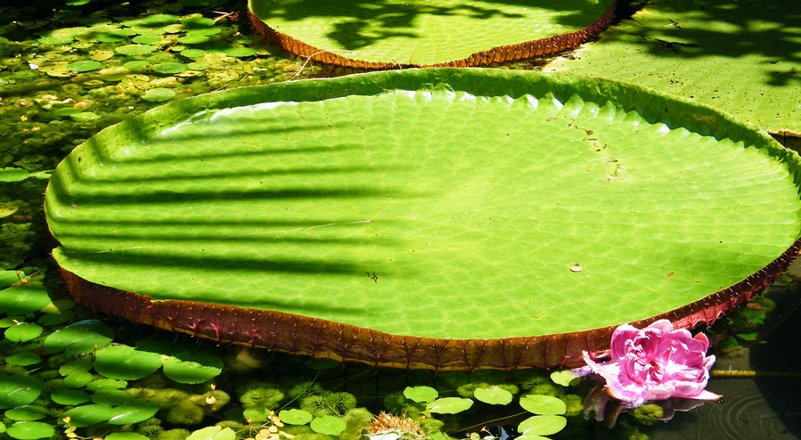
VITÓRIA - RÉGIA
A VITÓRIA-RÉGIA É UMA PLANTA AQUÁTICA ORIGINÁRIA DA AMÉRICA DO SUL, DE GRANDES FOLHAS PLANAS E CIRCULARES.
https://www.cultseraridades.com.br/a-seducao-amazonica/

Slide 15
FLORES DA VITÓRIA-RÉGIA
AS FLORES DA VITÓRIA-RÉGIA SÃO PERFUMADAS, COM NUMEROSAS PÉTALAS, A PRINCÍPIO BRANCAS E DEPOIS RÓSEAS, FORMADAS NA PRIMAVERA E NO VERÃO. A PLANTA É CULTIVADA EM LAGOS E TANQUES COM MAIS DE 90 CM DE PROFUNDIDADE, EM REGIÕES TROPICAIS E NO SUL DO BRASIL.

Slide 16
OBSERVE A IMAGEM!
https://www.cultseraridades.com.br/a-seducao-amazonica

Slide 17
RESPONDA EM UMA FOLHA OU EM SEU CADERNO.
1- QUANTAS FLORES APARECEM NA IMAGEM ACIMA?
2- TEM MAIS FLORES ROSAS OU BRANCAS?
3- QUAL A COR DO MIOLO DAS FLORES?
4- QUANTAS FLORES BRANCAS APARECEM NA IMAGEM?

Slide 18
GABARITO
PORTUGUÊS MATEMÁTICA
1- VITÓRIA - RÉGIA 1- 7(SETE) FLORES.
2- NAIÁ 2- TEM MAIS FLORES ROSAS.
3- O GUERREIRO 3- AMARELO.
4- FRASE LIVRE 4- 1(UMA) FLOR.

